Slide 1

来一个同学，加我的微信！

Slide 2
干这些事情
先给我发 芝麻开门
发送: 开灯，关灯，灯 蓝色， 灯 黄色， 灯 彩虹， 灯 红色 呼吸。不要忘了中间的空格哦！

Slide 3
Introducing...
Smart Light:
基于微信ESP32控制的智能家居系统
By 吴越 & 孟逸白

Slide 4
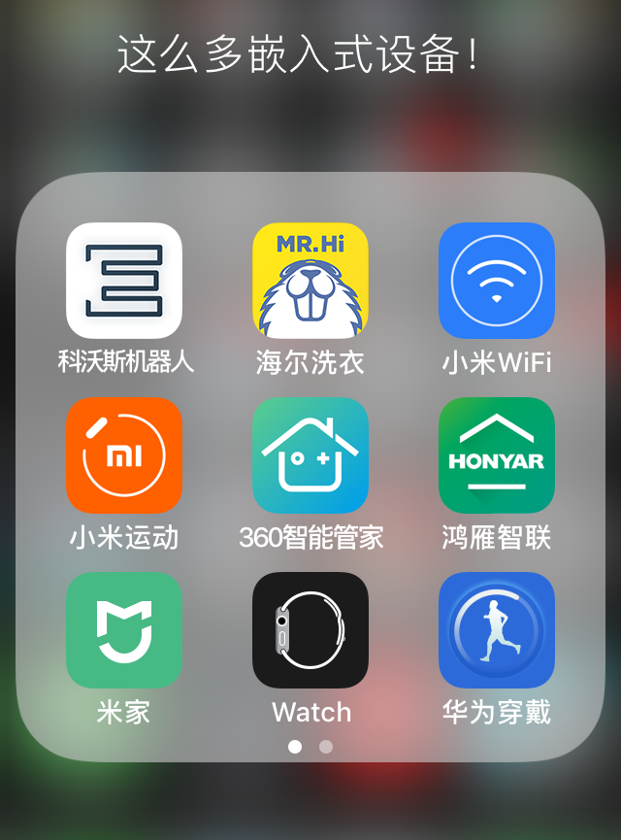
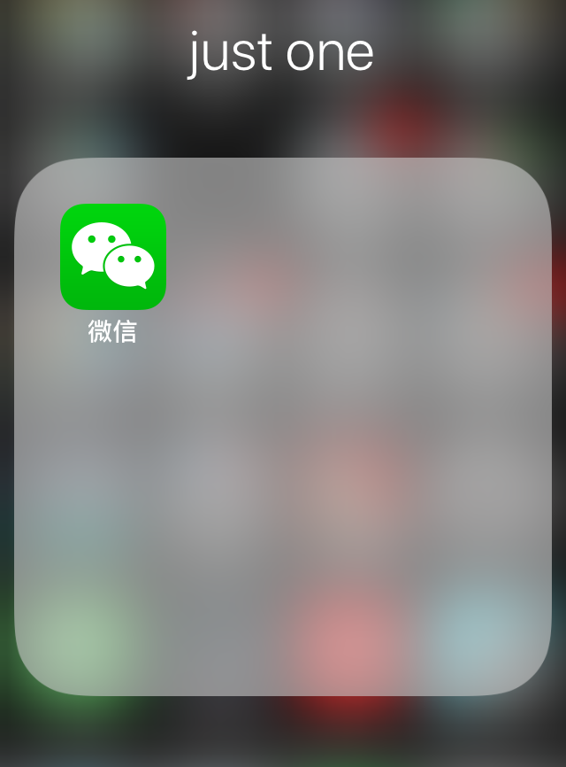

Slide 5
我们要干什么？
智能硬件本身，of course。
从底层实现了一个控制硬件（LED灯）的控制装置。
实现一个可以接收微信的指令，并且传递给硬件控制器的中控服务器装置

Slide 6



微信手机端
家庭服务器
嵌入式控制器
智能设备

Slide 7
ESP32简介
拥有WiFi和蓝牙的系统级芯片（SoC）
丰富的外设：
  串行传输：UART、SPI、I2C、GPIO串行传输
  AD/DA 转换模块，触摸传感器、SDSDIO/MMC主控制器、PWM和RMT，以太网接口控制器。
32位CPU，开发方便；240MHz 主频，性能好。
功耗低，成本低（￥39）

Slide 8
ESP32控制器：需要它干什么？
通过WiFi网络接收指令。
分析指令，操作硬件并执行。
返回执行结果。

Slide 9
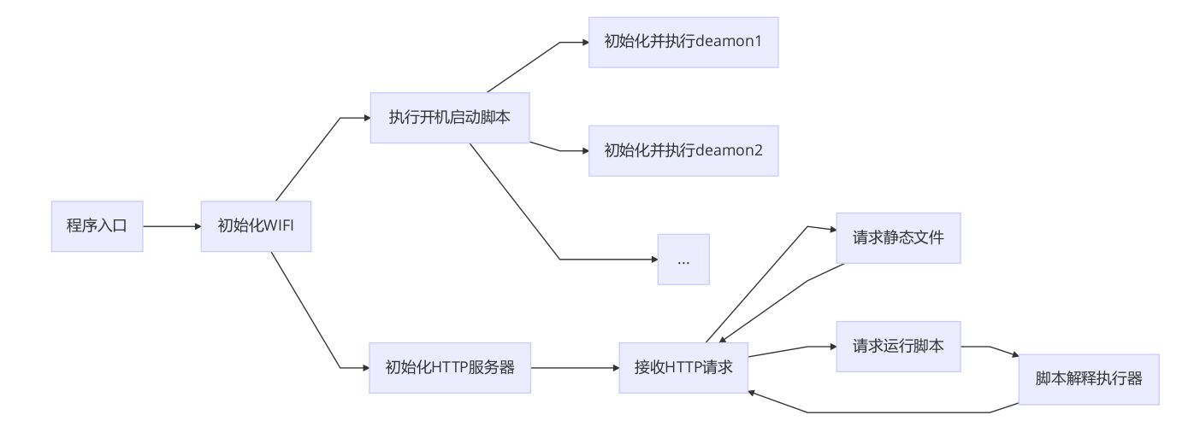

Slide 10
Problems!
没有文件系统！毕竟只有4 MiB的存储空间，你还指望什么…
更改程序，需要用串口对flash存储重新烧录。
写不了C++，只能写C
通用的HTTP 协议真的适用吗？

Slide 11
文件系统的处理
我们还想存文件，怎么办？
使用嵌入汇编+Makefile的方式。这样不用在程序里面费劲的把文本转为C字符串了。
改变开机启动脚本，在程序内部有函数实现。这样，不用重新烧录程序。
flash本身存在缺陷:写入寿命只有短短的10万次。我们使用了VFS（虚拟文件系统），直接调用高级API，并用了wear-leveling优化flash的写入。

Slide 12
ESP32 shell
可以随便写
可插件化拓展，进行类似C++的封装，让c语言也拥有了“类成员函数”，便于硬件驱动的增加。

Slide 13
对复杂时域逻辑的处理
针对每个硬件，运行着一个daemon函数线程。有关参量存储在两个struct里面：now_state 和next_state
想进行操作上，别的函数（比如http函数）更改一个next_state_struct，设置一个延时。延时到了后，daemon交换指针，实现态的转变。
一个有效的使之thread safe的方法

Slide 14
WS2812的控制
WS2812是一种全彩LED灯珠，24位 RGB
只需要一个GPIO口就可以控制1000个LED灯珠
灵活性很大，不过实现起来不是很简单

Slide 15
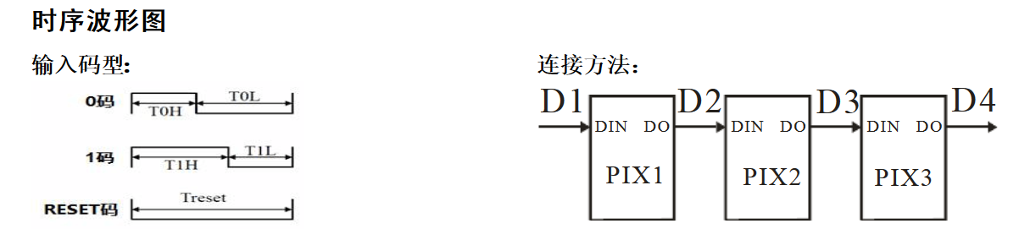

Slide 16
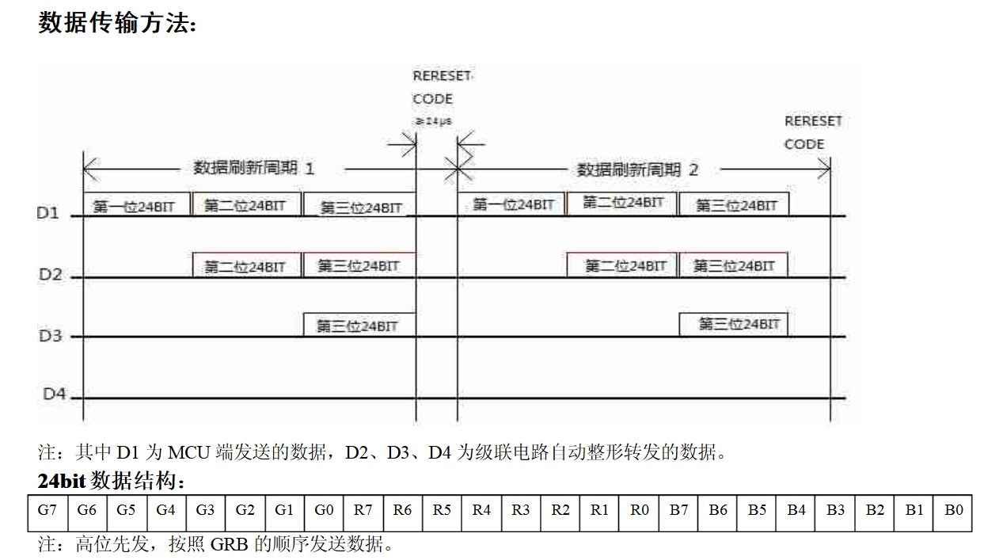

Slide 17
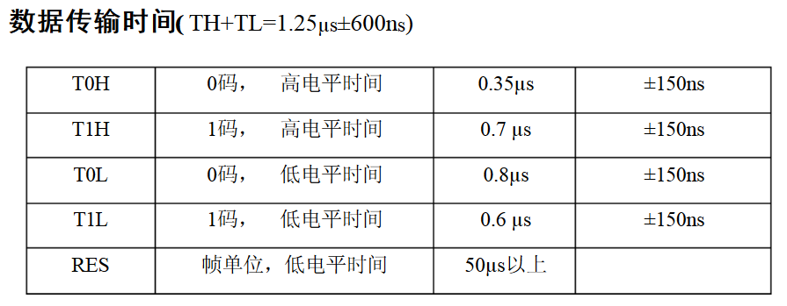
问题：时间太短了！

Slide 18
两种方法
1. 我们采用了不带操作系统的STM32，使用UART来控制，STM32通过c语言内嵌汇编__nop()操作来调节延时，通过示波器调节到了20ns偏差的量级，但最终会有一些问题：STM32的串口中断会将发送打断，导致频繁改变的颜色会出现闪烁。
2. 采用RMT+DMA的方式，用ESP32自带的外设来实现。DMA（直接内存获取）可以在CPU不参与的情况下直接读取内存，非常适合耗时硬件外设的控制。RMT是红外的收发模块，可以编解码，其特点是信号的形状可以自定义（不像UART、SPI等已经是严格的标准）。使用DMA的RMT可以以非常高的速度来改变GPIO，这样一来就可以控制WS2812了。

Slide 19
#define func(R) setWS(1); \
if(R & 0x80){__nop(); __nop(); __nop(); __nop(); __nop(); __nop(); __nop(); __nop(); __nop(); __nop(); __nop(); __nop(); __nop(); \
__nop(); __nop(); __nop(); __nop(); __nop(); __nop(); __nop(); __nop(); __nop(); __nop(); __nop(); __nop(); __nop(); setWS(0); \
__nop(); __nop(); __nop(); __nop(); __nop(); __nop(); __nop(); __nop(); __nop(); __nop(); __nop(); __nop(); \
__nop(); __nop(); __nop(); __nop(); __nop(); __nop(); } \
else {setWS(0); __nop(); __nop(); __nop(); __nop(); __nop(); __nop(); __nop(); __nop(); __nop(); __nop(); __nop(); __nop(); __nop(); \
__nop(); __nop(); __nop(); __nop(); __nop(); __nop(); __nop(); __nop(); __nop(); __nop(); __nop(); __nop(); __nop(); __nop(); __nop(); \
__nop(); __nop(); __nop(); __nop(); __nop();} R <<= 1
void WS2812chars(char R, char G, char B) {
func(G); func(G); func(G); func(G); func(G); func(G); func(G); func(G);
func(R); func(R); func(R); func(R); func(R); func(R); func(R); func(R);
func(B); func(B); func(B); func(B); func(B); func(B); func(B); func(B);
}

Slide 20
硬件的制作
外壳3D打印
内部有显示器和步进电机，之后可以拓展，这个项目没用上
标准的USB口5V供电，方便通用
感谢创客空间社团的陈拓潮和张烨同学，参与了硬件的制作。

Slide 21
itchat模块
微信消息的收取，使用了Python3 itchat模块
开源Python库，反向工程了微信网页版的API。
可以方便的发送和收取信息。提供了一个装饰器函数，监视“消息寄存器”中的内容。通过在这个装饰器下面增加函数，可以来的消息的处理。

Slide 22
后台shell
可拓展性模块化开发
微信的消息集中放入一个队列缓冲区中，后台shell读实时取缓冲区中的指令。解析命令，如果现在没有正在执行的命令，用subprocess模块开启新的进程；否则，传递给正在运行的进程的stdin。

Slide 23
对用户的输出与程序的运行是分离的。子程序的stdout输出被放入又一个缓冲区，每三分之一秒攒一波给微信。由于微信消息的推送是类似邮件原理的，所以，模仿shell的实时发送没有意义。
这样，不会出现程序没结束，于是输出全被阻塞着，最后攒一大波一起发的奇怪现象。
样例程序：输入非阻塞

Slide 24
对LED的控制
像esp32 发送HTTP GET请求。
问题：如何获取ip? 目前没有想到太好的方法。

Slide 25
包管理软件
不想直接按指令拉起进程。不安全。类似注入的攻击？
用一个JSON文件存储可以执行的软件列表。遇到指令，如果在列表中，执行；否则，把指令交给一个AI程序灵活处理（不过现在这个AI只有一行代码...）
很容易加入新功能。
发送 信科新闻，之后发送 信科新闻 3

Slide 26
展望
增加LED灯的功能，用上舵机，显示器
别的智能家居，比如打印机。
增加一些实用程序，规范化软件开发架构
It’s all on GitHub!
YibaiMeng@GitHub
wuyuepku@GitHub

Slide 27
问题
微信服务器效率太低。如何少开线程？
登陆时如何获取微信二维码？时效性强，不能用邮件。
获取IP，穿透内网（微信好处就在于不用担心内网穿透的事情）
更便捷的ESP32开发。不过这个貌似没什么办法。
移植到路由器上。C移植

